Slide 1
КОНКУРС СОЦИАЛЬНОЙ РЕКЛАМЫ Церемония награждения победителей

Slide 2
Номинация ЛУЧШИЙ СЛОГАН
Глеб
КРАУКЛИШ

Slide 3
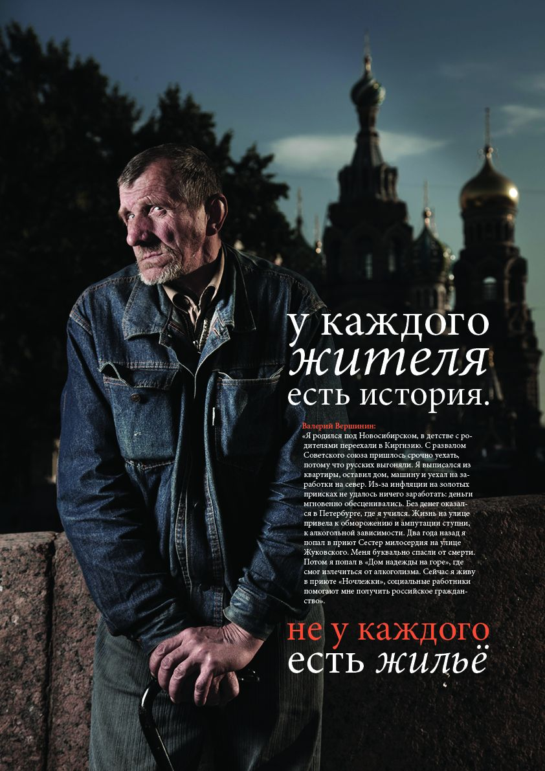

Slide 5
Номинация ЛУЧШИЙ ДИЗАЙН
Павел ШНЕЙДЕР
Игорь РУМЯНЦЕВ

Slide 8
Номинация ЛУЧШАЯ РЕКЛАМНАЯ КАМПАНИЯ
Ксения
МАРЕННИКОВА

